Slide 1

ПЕРЕВІРКА Д/З

Slide 2
Написання есе

Slide 3




Що ви знаєте?
ВЛАСНЕ
ВИСЛОВЮВАННЯ

Slide 4
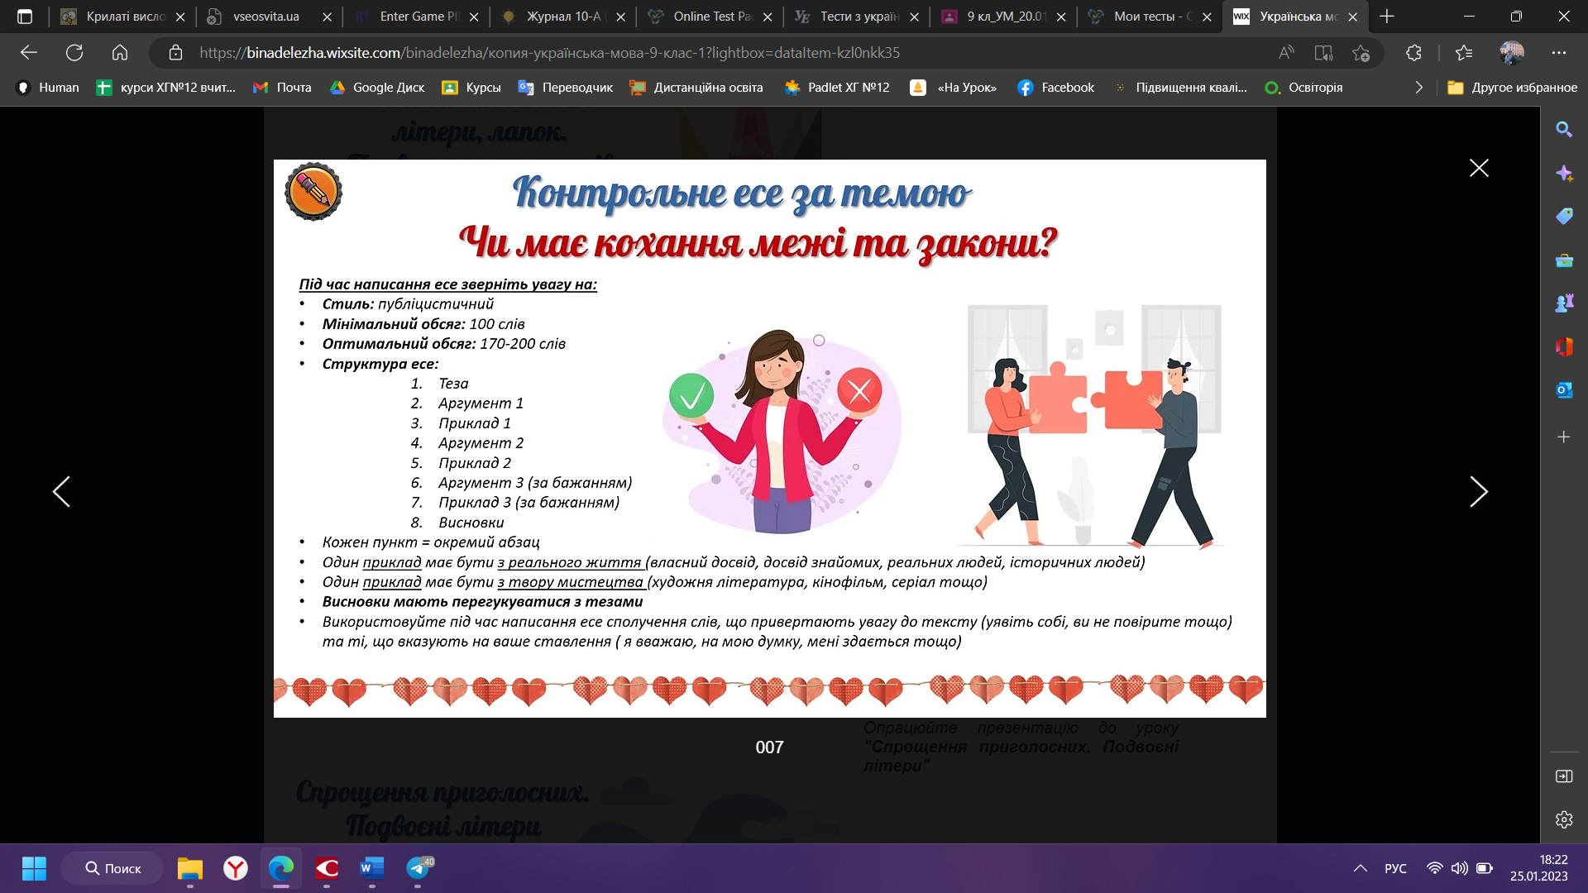

Slide 5
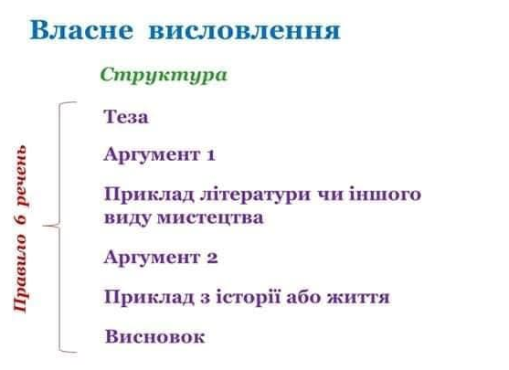

Slide 6
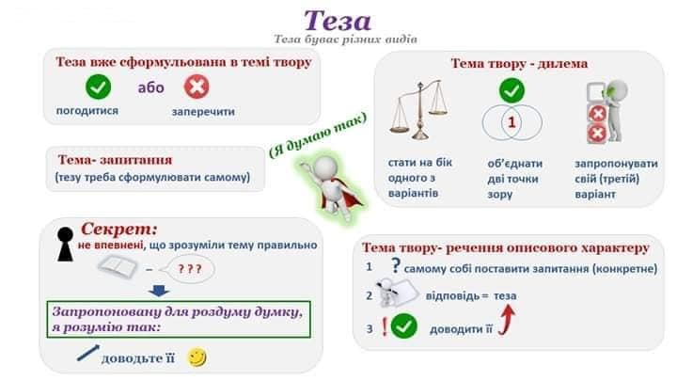

Slide 7
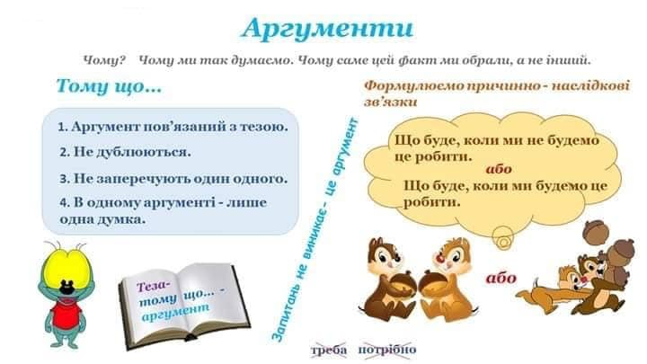

Slide 8
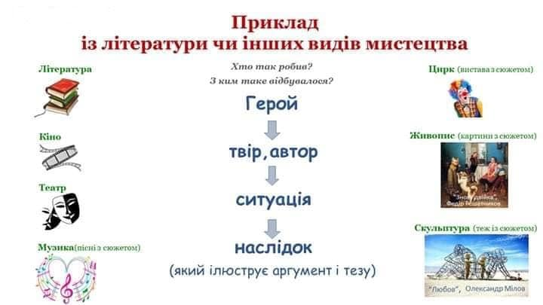

Slide 9


Slide 10
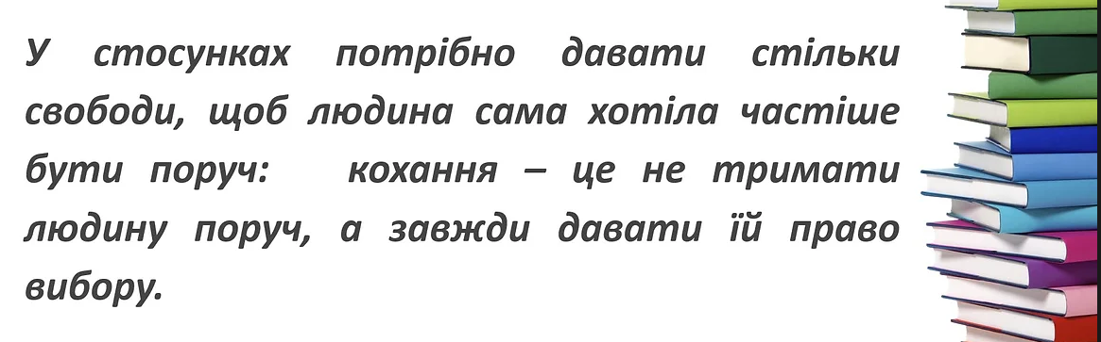
Домашня робота
Написати висловлювання
Чи має кохання межі та закони?

